Slide 1


Slide 2
Module 3 : Initiation à H5P
2

Slide 3

MODULE 2
Méthodes
Stratégies d’enseignement
H5P c’est quoi ?
Plug-in actuellement
Moodle 3.9 => plus fort en termes de reporting (à partir de cet été)
Propose des activités interactives autres que UV/Moodle
Attrait esthétique
Ergonomie
Documentation existante(anglais)
RAPPEL MODULE 1
3

Slide 4

MODULE 2
Méthodes
Stratégies d’enseignement
H5P c’est quoi ?
Autres contenus
Pas de garanties de conservation des résultats
Évaluation : non (à discuter)
Autre présentation
VS
RAPPEL MODULE 1
4

Slide 5
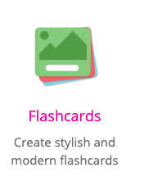
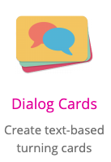
MODULE 2
Méthodes
Stratégies d’enseignement
Panorama et propositions d’utilisations pédagogiques
Utilisation : mémorisation
Dialog cards permet un fichier audio pour la première image
A faire avant : rassembler les items et les images, les sons éventuellement
Création : facile
Exemple: https://h5p.org/dialog-cards
Tutoriel : https://h5p.org/tutorial-dialog-cards
RAPPEL MODULE 1
5

Slide 6
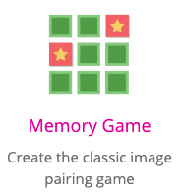
MODULE 2
Méthodes
Stratégies d’enseignement
Panorama et propositions d’utilisations pédagogiques
Utilisation : mémorisation
A faire avant : rassembler les items et les images (images obligatoires, possible de contourner)
Création : facile, cadrage de l’image à effectuer
Exemple : https://h5p.org/memory-game
Tutoriel : https://h5p.org/documentation/content-author-guide/tutorials-for-authors/memory-game
RAPPEL MODULE 1
6

Slide 7
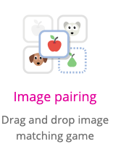
MODULE 2
Méthodes
Stratégies d’enseignement
Panorama et propositions d’utilisations pédagogiques
Utilisation : trouver le lien
A faire avant : rassembler les items et les images
Création : facile, penser à la description pour les EBS (veiller à ne pas établir le lien dans le texte)
Exemple : https://h5p.org/image-pairing
Tutoriel : https://h5p.org/tutorial-image-pairing
RAPPEL MODULE 1
7

Slide 8
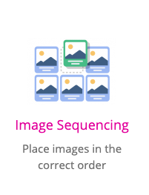
MODULE 2
Méthodes
Stratégies d’enseignement
Panorama et propositions d’utilisations pédagogiques
Utilisation : trouver un ordre logique (à établir : chronologique, croissant décroissant, …)
A faire avant : rassembler les items et les images
Création : facile
Exemple : https://h5p.org/content-types/image-sequencing
Tutoriel : https://h5p.org/tutorial-image-sequencing
RAPPEL MODULE 1
8

Slide 9
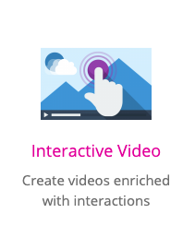
MODULE 2
Méthodes
Stratégies d’enseignement
Panorama et propositions d’utilisations pédagogiques
Utilisation : transmission de contenus
A faire avant : visionner la vidéo, préparer les interventions
Création : moyen
Exemple : https://h5p.org/interactive-video
Tutoriel : https://h5p.org/tutorial-interactive-video
RAPPEL MODULE 1
9

Slide 10
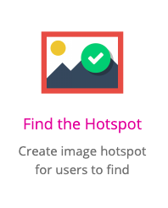
MODULE 2
Méthodes
Stratégies d’enseignement
Panorama et propositions d’utilisations pédagogiques
Utilisation : exercice, interactivité
A faire avant : Trouver l'image, éventuellement la modifier
Création : facile
Exemple : https://h5p.org/image-hotspot-question
Tutoriel :
RAPPEL MODULE 1
10

Slide 11
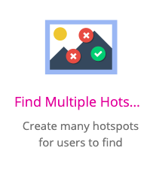
MODULE 2
Méthodes
Stratégies d’enseignement
Panorama et propositions d’utilisations pédagogiques
Utilisation : exercice, interactivité
A faire avant : Trouver l'image, éventuellement la modifier
Création : facile
Exemple : https://h5p.org/find-multiple-hotspots
Tutoriel :
RAPPEL MODULE 1
11

Slide 12
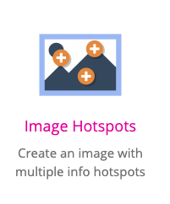
MODULE 2
Méthodes
Stratégies d’enseignement
Panorama et propositions d’utilisations pédagogiques
Utilisation : information interactive
A faire avant : télécharger l'image et préparer les annotations
Création : facile
Exemple : https://h5p.org/image-hotspots
Tutoriel : https://h5p.org/tutorial-image-hotspots
RAPPEL MODULE 1
12

Slide 13
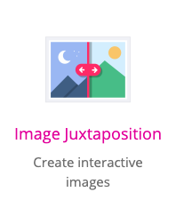
MODULE 2
Méthodes
Stratégies d’enseignement
Panorama et propositions d’utilisations pédagogiques
Utilisation : comparaison visuelle interactive
A faire avant : rassembler les images similaires
Création : facile
Exemple : https://h5p.org/image-juxtaposition#example=64158
Tutoriel :
RAPPEL MODULE 1
13

Slide 14
MODULE 2
Méthodes
Stratégies d’enseignement
Panorama et propositions d’utilisations pédagogiques
Utilisation : transmission de contenus
A faire avant : écrire un plan de la présentation, rassembler items et images
Création : facile à moyen
Exemple: https://h5p.org/presentation
Tutoriel : https://h5p.org/tutorial-course-presentation
RAPPEL MODULE 1
14

Slide 15
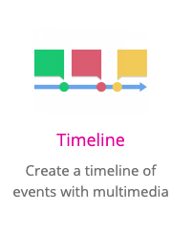
MODULE 2
Méthodes
Stratégies d’enseignement
Panorama et propositions d’utilisations pédagogiques
Utilisation : mémorisation/ordre chronologique / illustration de processus
A faire avant : rassembler les items et les images
Création : facile
Exemple : https://h5p.org/timeline
Tutoriel: https://h5p.org/documentation/content-author-guide/tutorials-for-authors/timeline
RAPPEL MODULE 1
15

Slide 16
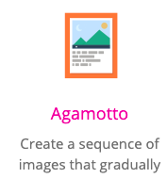
MODULE 2
Méthodes
Stratégies d’enseignement
Panorama et propositions d’utilisations pédagogiques
Utilisation : transmission de contenu
A faire avant : rassembler les images et les commentaires
Création : facile
Exemples : https://h5p.org/content-types/agamotto
Tutoriel :
https://h5p.org/agamotto-tutorial
RAPPEL MODULE 1
16

Slide 17
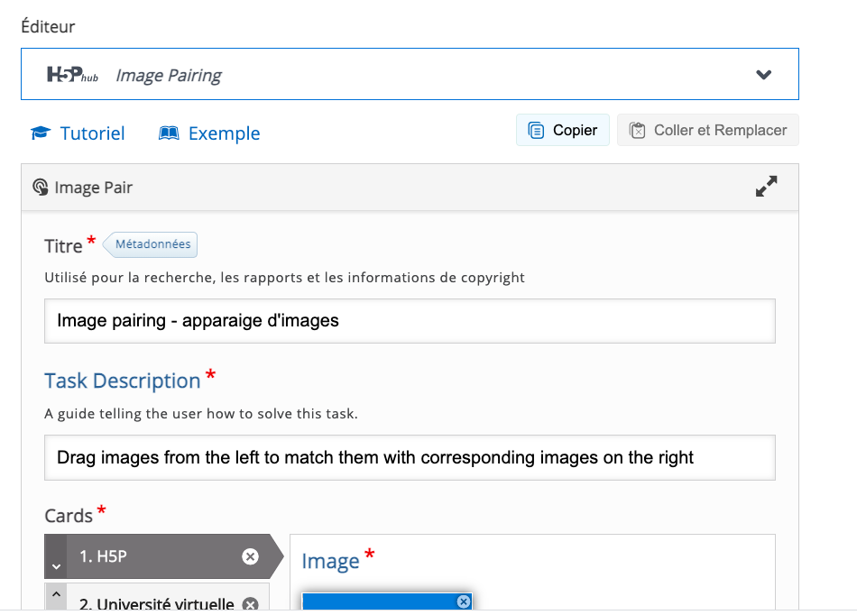
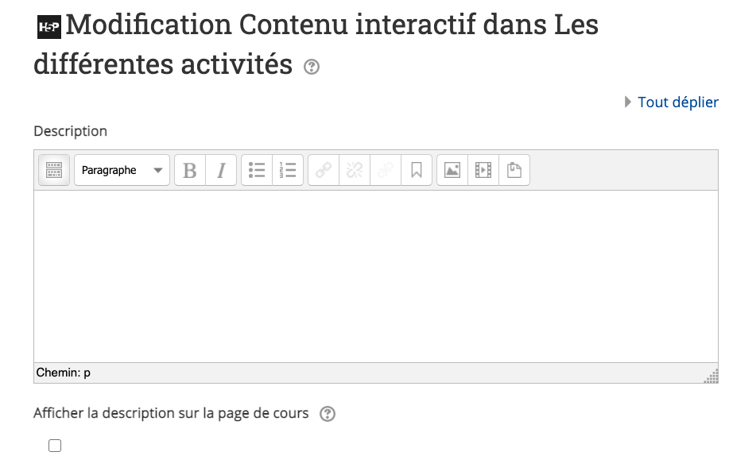
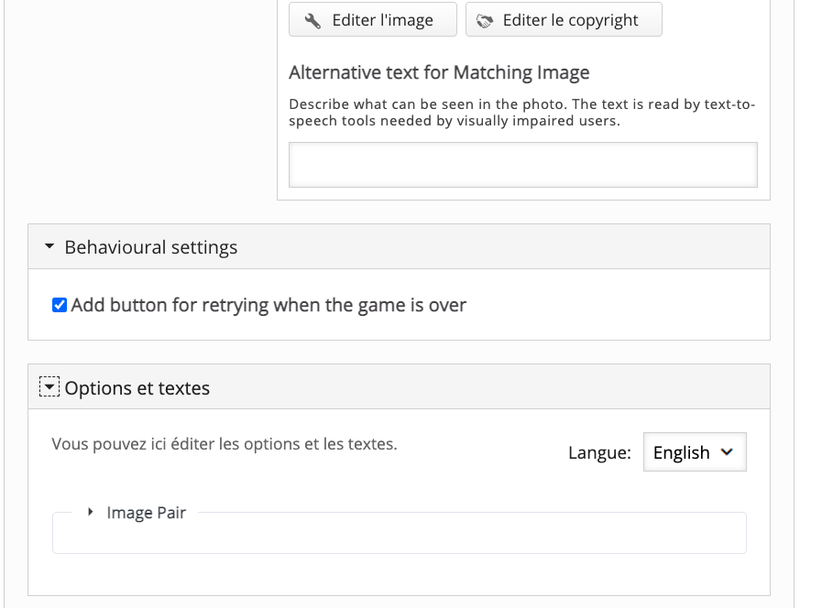
MODULE 2
Méthodes
Stratégies d’enseignement
Paramétrage commun
RAPPEL MODULE 1
17

Slide 18
MODULE 2
Méthodes
Stratégies d’enseignement
Quelques aides
Sites de photos libres de droits :
Pixabay.com
Pexels.com
Isorepublic
Lifeofpix.com
Sites d’icônes libres de droits :
Thenounproject
Flaticon
RAPPEL MODULE 1
18

Slide 19

A vous de jouer!

